Slide 2
ЧТО ОБЩЕГО?
5+1
2+3
4+1
7+0
5-2
8-1
6-2
9-0

Slide 3
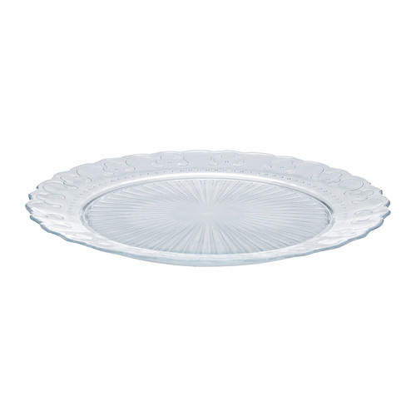
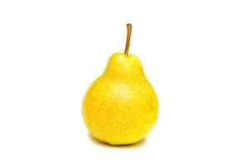
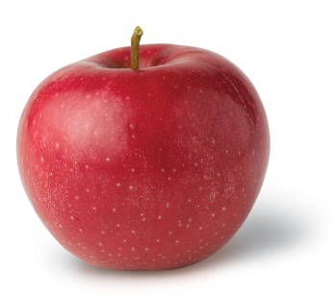
СТОЛЬКО ЖЕ

Slide 5
4 - 1=3

